Slide 1
Инструкция по выполнению домашнего задания:
Минимальный уровень: задания слайдов 2-5
Программный уровень: задания слайдов 2-6
Максимальный уровень: задания слайдов 2-5,7
*Дополнительное задание: слайд 8
ДЗ

Slide 2
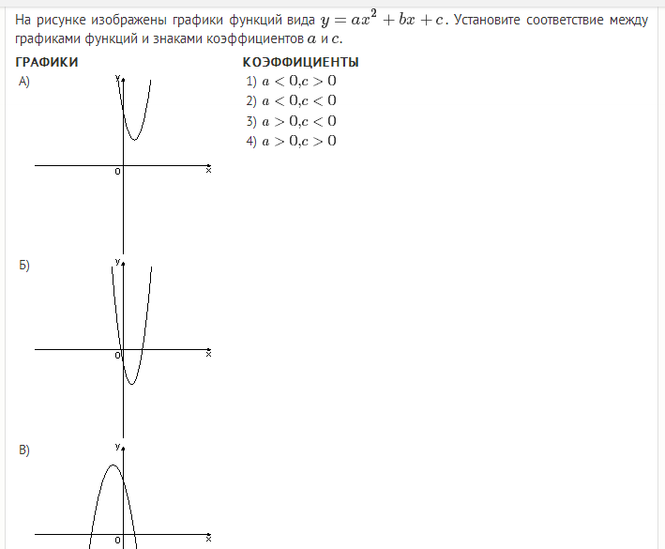
ДЗ, 1 балл

Slide 3
ДЗ, 1 балл

Slide 4
ДЗ, 1 балл

Slide 5
ДЗ, 1 балл

Slide 6
ДЗ, 3 балла

Slide 7
Найдите все значения k, при каждом из которых прямая y=kx имеет с графиком функции y=−x²−0,25 ровно одну общую точку. Постройте этот график и все такие прямые.
ДЗ, 5 баллов

Slide 8
Дополнительное задание
1). Написать синквейн по теме «График (функции)»
ДЗ, 3 балла
2). Определите исходную функцию, опишите ход преобразований ее графика, приводящих к данному графику.
ДЗ, 6 баллов

